Slide 1
আজকের পাঠে সবাইকে
স্বাগতম

Slide 2
শিক্ষক পরিচিতি
মোঃ মহসিন আলম
সহকারী শিক্ষক
ধলাপাতা সঃ প্রাঃ বিঃ
হোসেনপুর, কিশোরগঞ্জ।

Slide 3
পাঠ পরিচিতি
শ্রেণিঃ তৃতীয়
বিষয়ঃ বাংলাদেশ ও বিশ্বপরিচয়
অধ্যায়ঃ 10
পাঠ শিরোনামঃ বঙ্গবন্ধু ও মুক্তিযুদ্ধ।
পৃষ্ঠা নংঃ 60
সময়ঃ ৪০ মিনিট।

Slide 4
শিখনফল
এই পাঠ শেষে শিক্ষার্থীরা…
১৪.১.৩। বাংলাদেশে স্বাধীনতা অর্জনে জাতির পিতার
অবদার উল্লেখ করতে পারবে।

Slide 5
ভিডিওটি মনোযোগ দিয়ে দেখ।
ভিডিও সম্পর্কে আলোচনা।

Slide 6
আজকের পাঠে আমরা বঙ্গবন্ধু ও মুক্তিযুদ্ধ সম্পর্কে জানব।

Slide 7
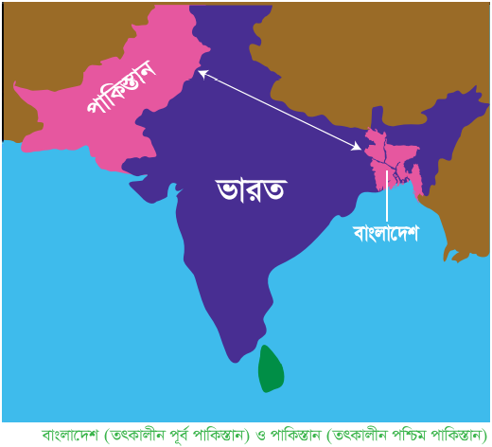
বাংলাদেশ (তৎকালীন পূর্ব পাকিস্তান) ও পাকিস্তান (তৎকালীন পশ্চিম পাকিস্তান) এর অবস্থান।

Slide 8
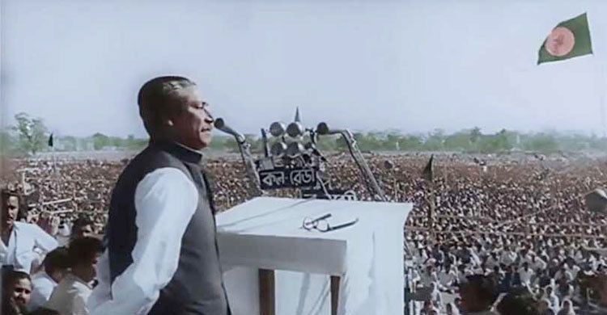
১৯৭১ সালের ৭ই মার্চ ঢাকার রেসকোর্স ময়দানে জনসভায় বঙ্গবন্ধু স্বাধীনতার ডাক দেন।
৭ই মার্চের ভাষণের ছবি।

Slide 9
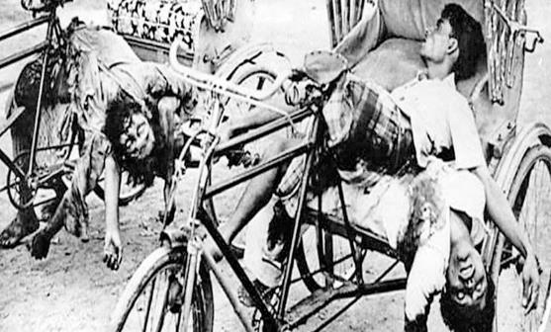
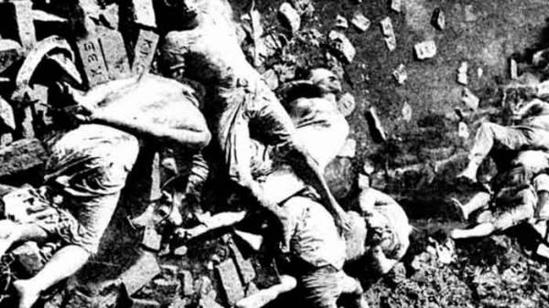
এরপর ২৫শে মার্চ রাতে পাকিস্তানি বাহিনী নিরস্ত্র বাঙালিদের উপর হামলা করে।
২৫শে মার্চ গণহত্যার ছবি।

Slide 10
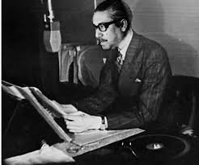
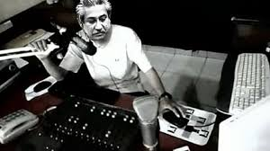
২৬শে মার্চ প্রথম প্রহরে বঙ্গবন্ধু স্বাধীনতার ঘোষণা দেন।
এর পরপরই পাকিস্তানি সেনাবাহিনী বঙ্গবন্ধুকে গ্রেফতার করে পশ্চিম পাকিস্তানের কারাগারে বন্দি করে রাখে।
ওয়ারলেসের মাধ্যমে স্বাধীনতার ঘোষণাপত্র প্রেরণ।

Slide 11
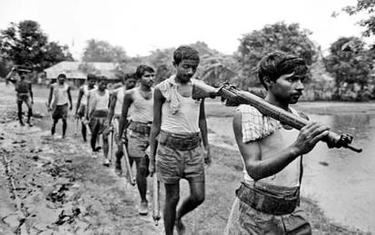
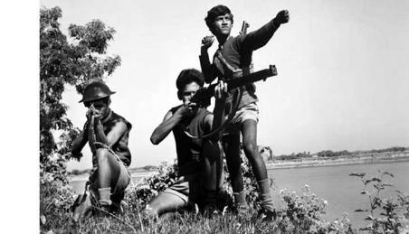
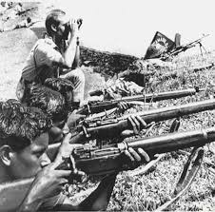
বঙ্গবন্ধুর আহবানেই জাতি মুক্তিযুদ্ধে ঝাঁপিয়ে পড়ে। নয় মাস ধরে এ যুদ্ধ চলে।
মুক্তিযুদ্ধের ছবি।

Slide 12
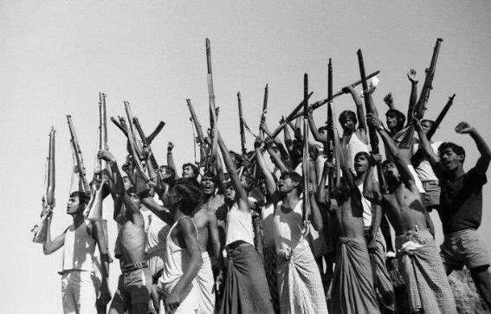
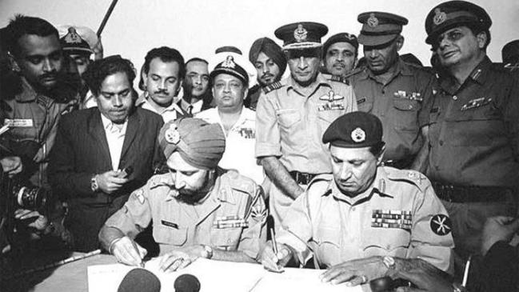
১৯৭১ সালের ১৬ই ডিসেম্বর আমরা বিজয় লাভ করি। বঙ্গবন্ধুর নেতৃত্বে বাংলাদেশ স্বাধীন হয়। তিনি আমাদের জাতির পিতা।
বিজয় দিবসের ছবি।

Slide 13
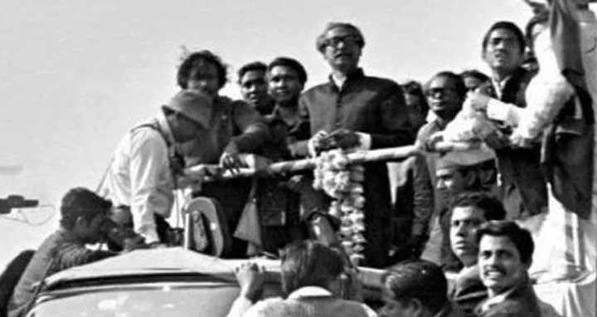
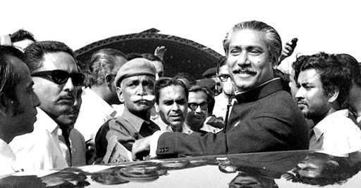
যুদ্ধ শেষে পাকিস্তানের কারাগার থেকে মুক্তি পেয়ে বঙ্গবন্ধু ১৯৭২ সালের ১০ই জানুয়ারি স্বাধীন বাংলাদেশে ফিরে আসেন। দেশে ফিরে বঙ্গবন্ধু নতুন বাংলাদেশ গড়ে তুলতে বলিষ্ঠ নেতৃত্ব দেন।
বঙ্গবন্ধুর স্বদেশ প্রত্যাবর্তনের ছবি।

Slide 14
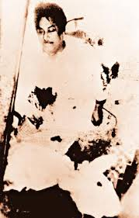
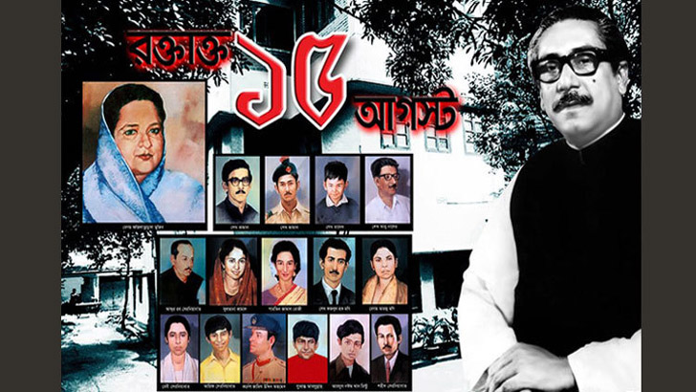
১৯৭৫ সালের ১৫ই আগস্ট তিনি একদল ষড়যন্ত্রকারী ও দেশের শত্রুদের হাতে সপরিবারে শহিদ হন। তাঁর মৃত্যু দেশের জন্য এক অপূরণীয় ক্ষতি। আমরা সবাই বঙ্গবন্ধুর মতো দেশকে ভালোবাসব, দেশের জন্য কাজ করব।

Slide 15
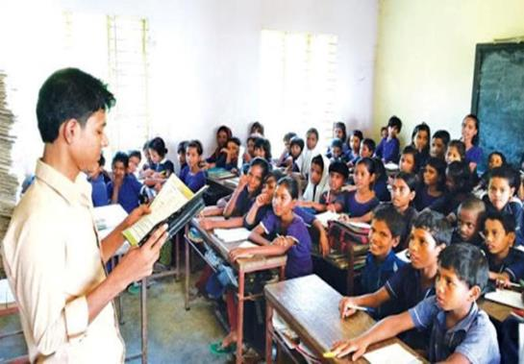
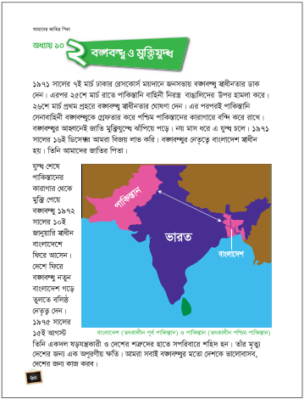
পাঠ্যবই সংযোগঃ পৃষ্ঠা নং-60

Slide 16
জোড়ায় কাজ
১৯৭১ সালের উল্লেখযোগ্য ঘটনাগুলো তারিখের পাশে লিখ।
৭ই মার্চ
বঙ্গবন্ধু স্বাধীনতার ডাক দেন।
২৫শে মার্চ
পাকিস্তানি বাহিনী বাঙালিদের উপর হামলা করে।
২৬শে মার্চ
বঙ্গবন্ধু স্বাধীনতার ঘোষণা দেন।
১৬ই ডিসেম্বর
আমরা বিজয় লাভ করি।

Slide 17
একক কাজ
১/ মুক্তিযুদ্ধ কত মাস স্থায়ী হয়েছিল?
নয় মাস।
২/ মুক্তিযুদ্ধের সময় বঙ্গবন্ধু কোথায় বন্দী ছিলেন?
পাকিস্তানের কারাগারে।
৩/ আমাদের জাতির পিতা কে?
বঙ্গবন্ধু শেখ মুজিবুর রহমান।

Slide 18
দলীয় কাজ
মুক্তিযুদ্ধ সম্পর্কে ৫টি বাক্য লিখ।

Slide 19
মূল্যায়ন
১/ কার নেতৃত্বে বাংলাদেশ স্বাধীন হয়?
বঙ্গবন্ধুর নেতৃত্বে।
২/ বঙ্গবন্ধু কোন তারিখে দেশে ফিরে আসেন?
১০ ডিসেম্বর।
৩/ বঙ্গবন্ধু শেখ মুজিবুর রহমান কত তারিখ স্বপরিবারে শহীদ হন?
১৫ই আগস্ট।

Slide 20
বাড়ির কাজ
বঙ্গবন্ধু সম্পর্কে ৫টি বাক্য খাতায় লিখে নিয়ে আসবে।

Slide 21
ধন্যবাদ সবাইকে

